Slide 1
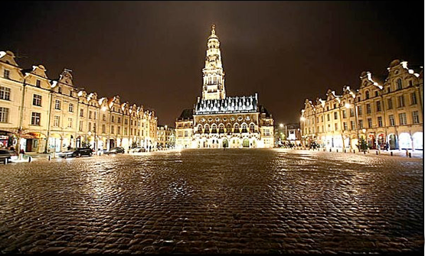
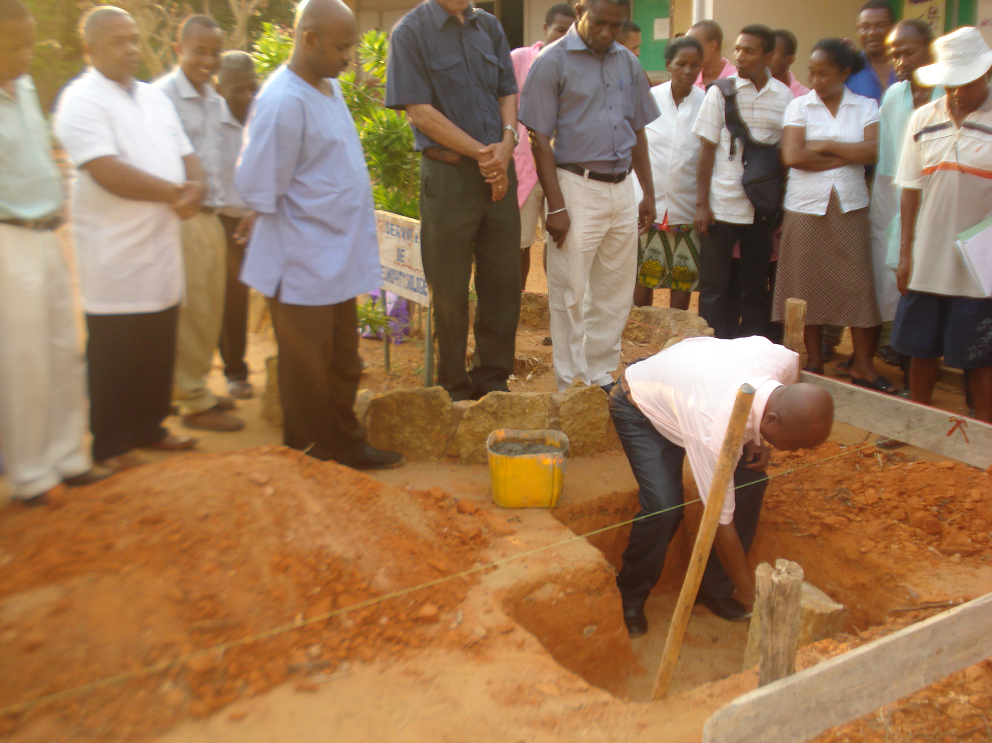
Quel chemin depuis 2010...
2013 c‘est :
Pose de la première pierre
de la construction du bloc opératoire
à Antsohihy le 6 novembre 2013

Slide 2
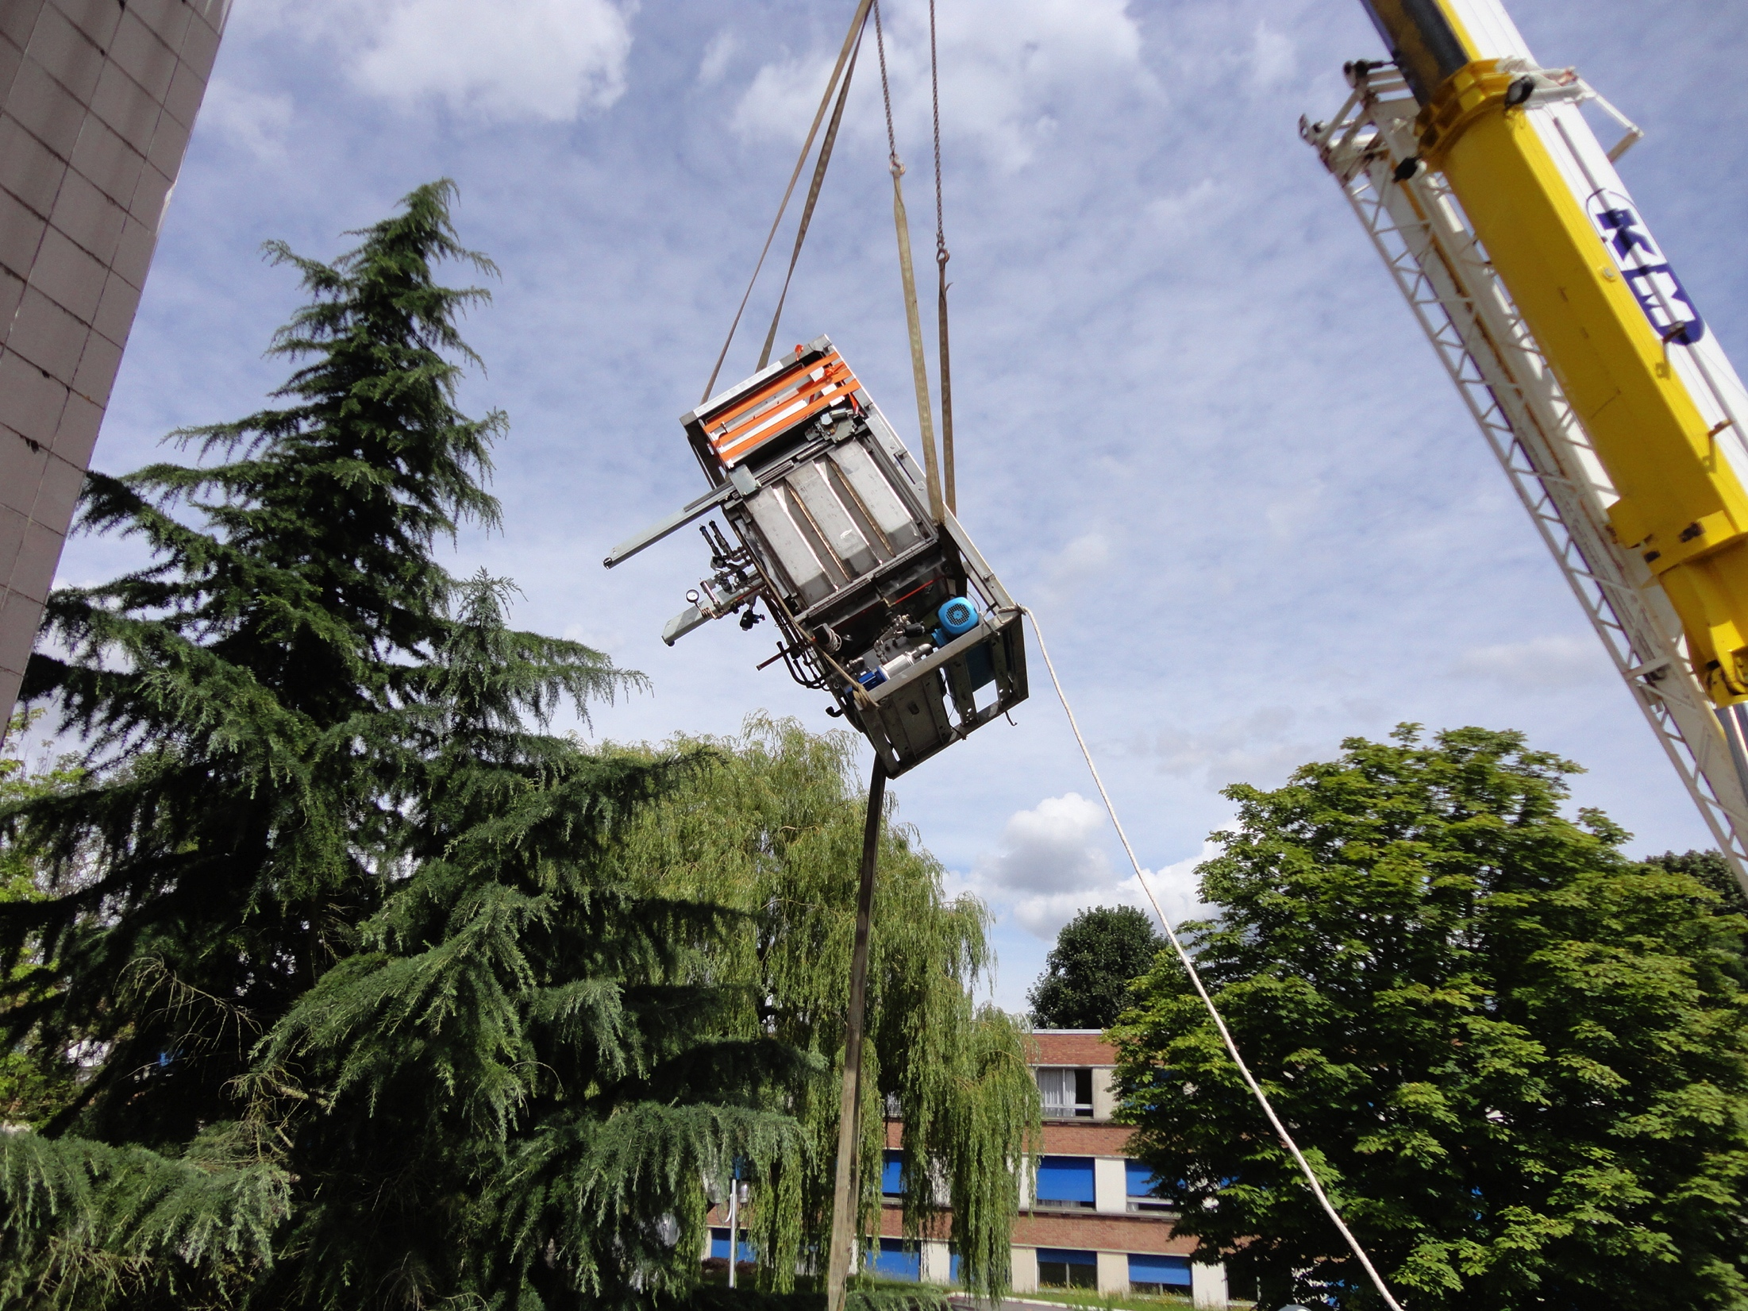
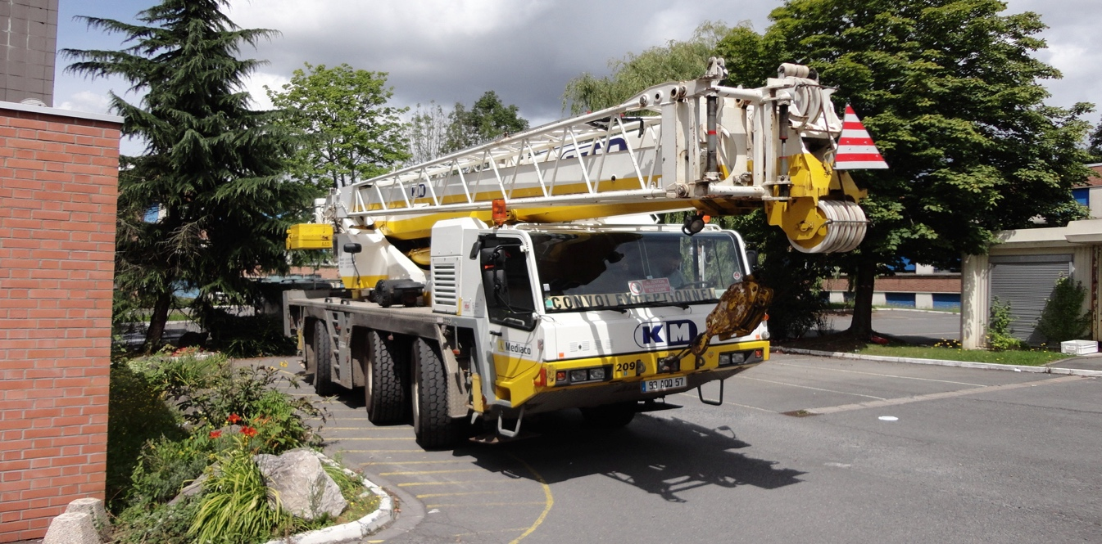
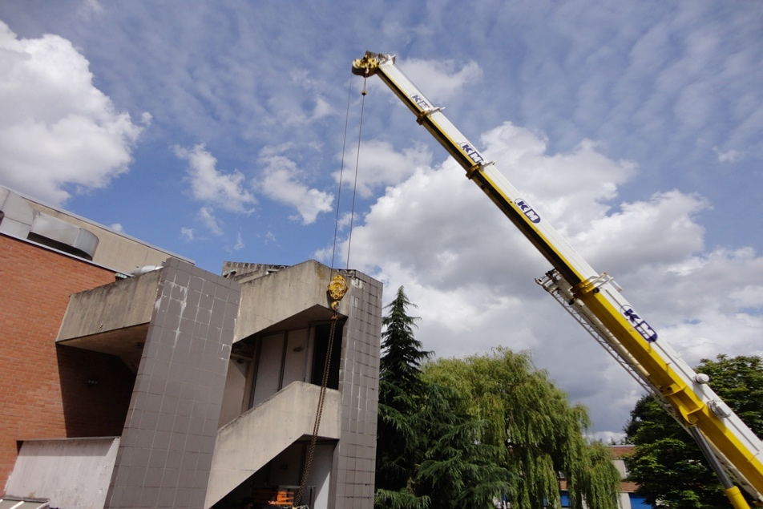
pour la 2° partie : 1300 kg voilà, le tour est joué

Slide 3
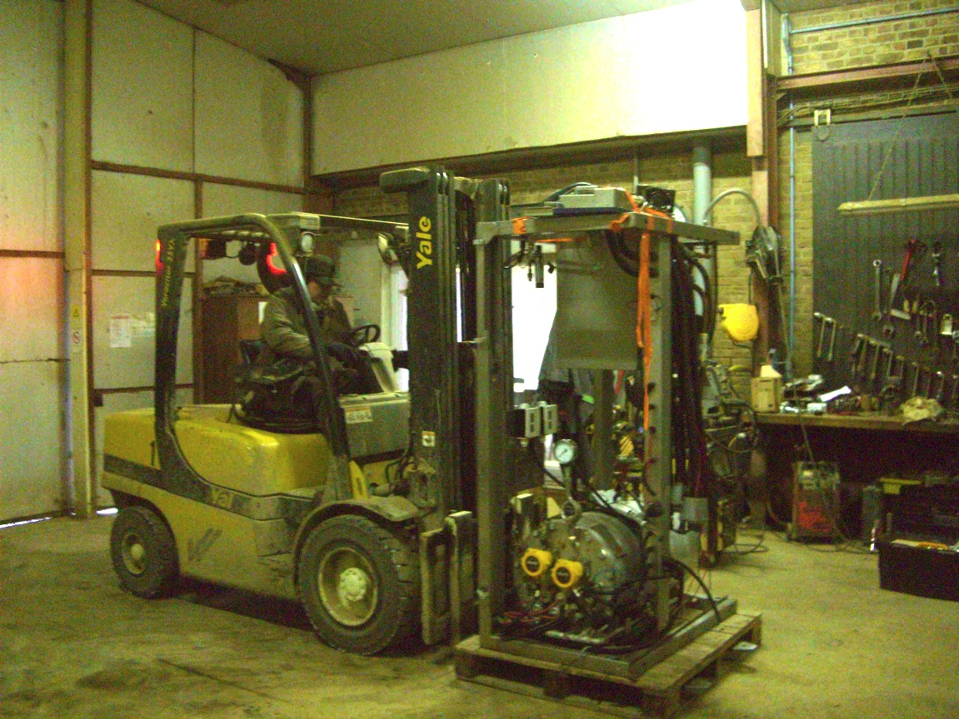
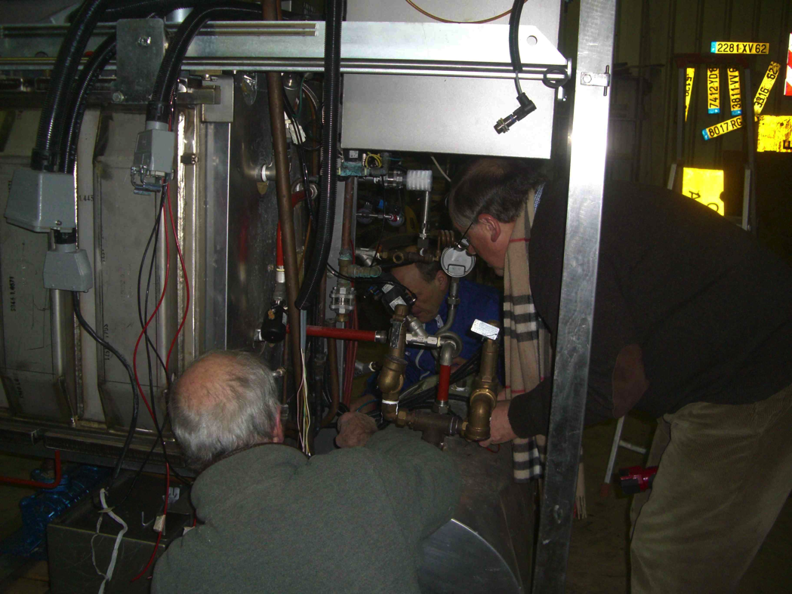
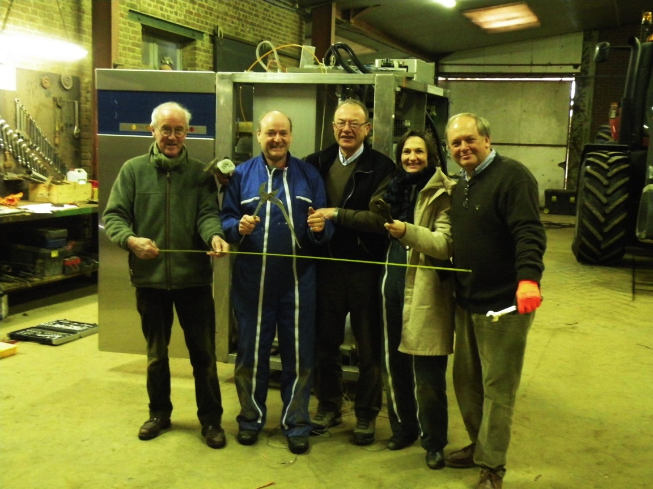
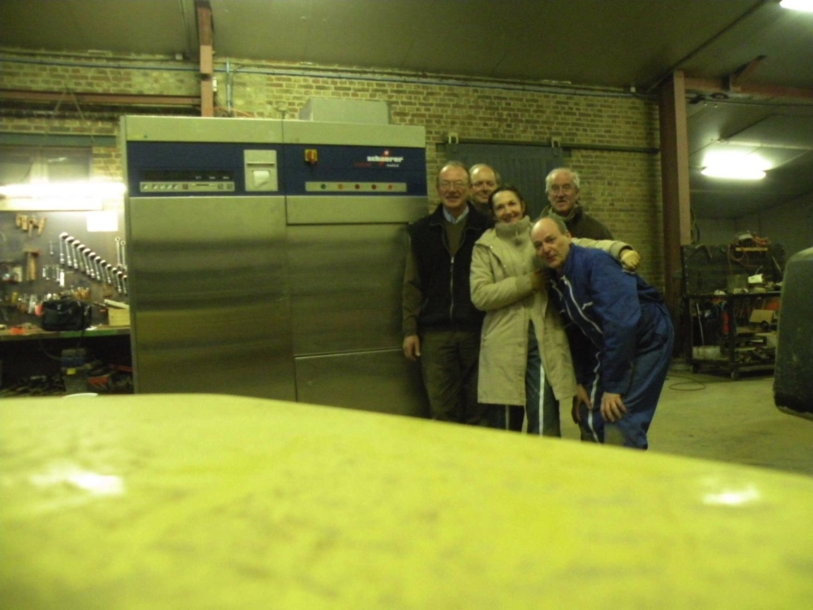
2 mars 2013
Le remontage
9 heures plus tard…

Slide 4
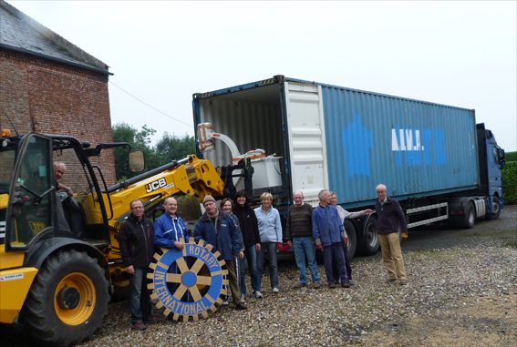
Quel chemin depuis 2010...
2013 c‘est :
L’envoi d’un Container de 40m3 sur Madagascar
Arrivée le 5 novembre 2013

Slide 5
Quel chemin depuis 2010...
2013 c‘est :
77 OOO $ pour
équiper la stérilisation
et la laverie
Acceptation du Rotary
International
pour nous soutenir
Aout 2013

Slide 6
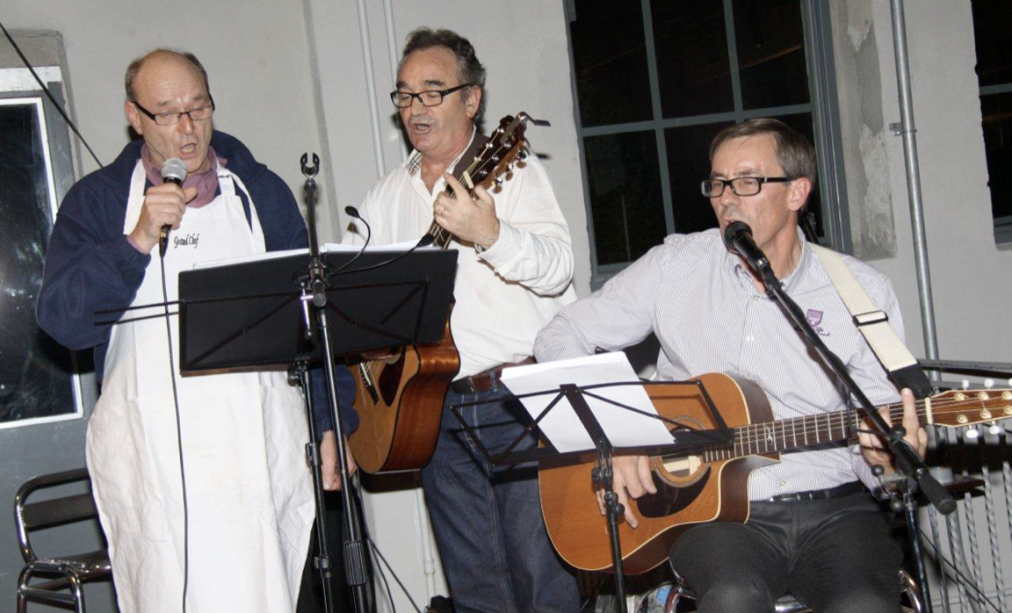
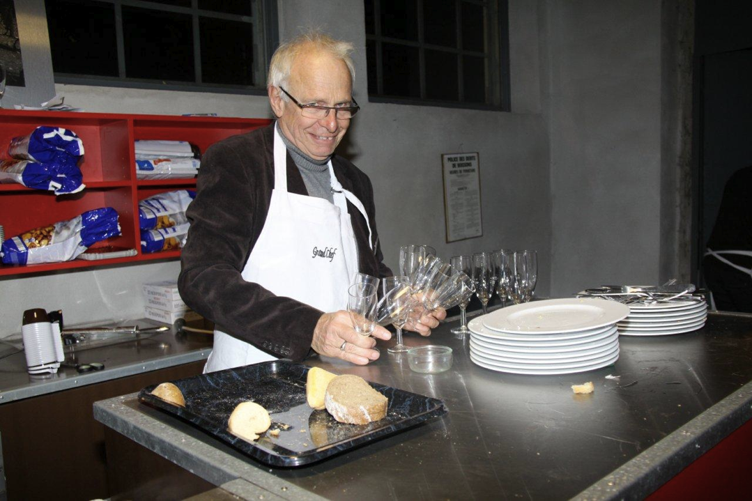
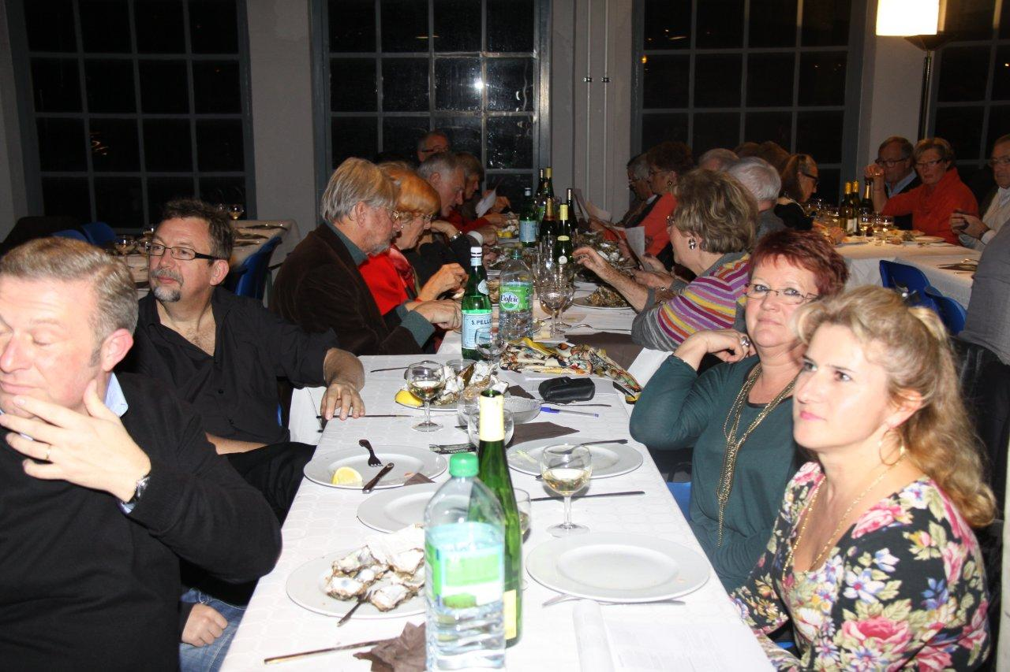
Merci de nous soutenir
et à l’année
prochaine
Bonne soirée

